Slide 1
近代密碼學簡介
密碼學術語簡介及假設
秘密金匙及公開金匙密碼系統
理論安全及實際安全
單向函數及單向暗門函數
指數函數
密碼協定介紹及分析

Slide 2
密碼學術語簡介及假設
密碼學(cryptology)：由希臘字根“ 隱藏” (kryptos)及“訊息” (logos)組合而成，泛指所有有關研究秘密通訊之學問，包括秘密通訊及破解秘密。
  密碼學(cryptography)：如何達到資訊的秘密性，鑑定(認證)性的科學。
  破密學(cryptanalysis)：如何破解密碼系統，或偽造訊息使密碼系統誤以為真的科學。

Slide 3
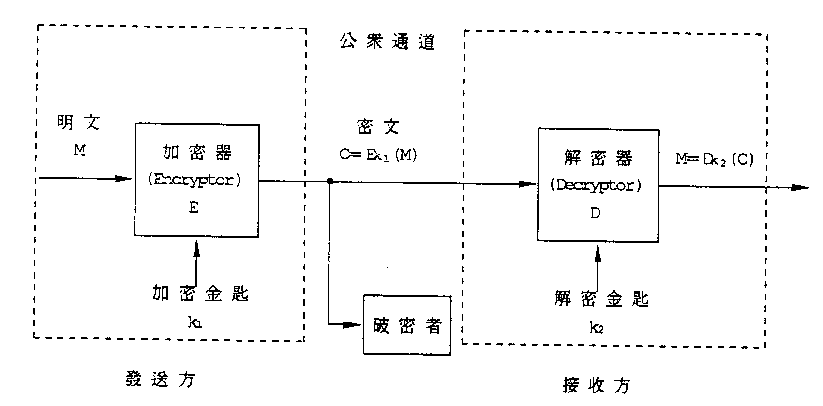
密碼研究學會
  國際密碼研究學會：IACR, 1981年成立
  歐洲學術研討會：EUROCRYPT(5月)
  美國學術研討會：CRYPTO(8月)
  亞洲學術研討會：ASIACRYPT(二年1次)
密碼系統的主角：發送方、接收方和破密者
典型密碼系統

Slide 4
發送方， 將明文(plaintext)m利用加密器E及加密金匙k₁，將明文加密成密文(ciphertext)
C=E_{k1}(m)
將C利用公眾通道送給接收方
接收方收到密文C後，利用解碼器D及解密金匙k₂可將C解密成明文 m=D_{k2}(C)= D_{k2}(E_{k1}(m))
破密者在公眾通道中，並不知道解密金匙k₂，但其欲利用各種方法得知明文m ，或假冒發送方偽造訊息讓接收方誤以為真

Slide 5
密碼系統可對資訊提供下列功能：
  (1)秘密性：防止非法的接收者發現明文
  (2)鑑定性：確定資訊來源的合法性，亦即此信息確實由發送方所傳送，而非別人偽造或利用以前的信息來重送
  (3)完整性：確定資訊沒有被有意或無意的更改，及被部份取代加入或刪除
  (4)不可否認性：發送方在事後，不可否認其傳送過之資訊
傳統的密碼學僅注重資訊的秘密性， 近代密碼學認為資訊的鑑定性、完整性、不可否認性，在商業上的應用比秘密性更重要

Slide 6
密碼系統為維持其最高安全性，均假設給予破密者最大的知識，即破密者對密碼系統有最深切的了解
Kerckhoff(荷蘭人)曾對密碼系統做如下的假設：密碼系統之安全性必須僅依賴其解密金匙，亦即在一個密碼系統中除解密金匙外，其餘的加／解密器等方法，均應假設破密者完全知道
  祇有在這個假設下，破密者若仍無法破解密碼系統，方可被視為安全

Slide 7
破密者依其在密碼系統中所獲得的資訊，依其層次可分為三種破解方式：
  (1)密文攻擊法(ciphertext-only attack)：破密者祇能截收到密文C，欲由密文直接破解出明文
  (2)已知明文攻擊法(known-plaintext attack)：破密者擁有一些明文-密文對{m₁,C₁}, {m₂,C₂},…, {m_{i},C_{i}}，欲由這些明文-密文對，求出解密金匙k₂或求出下一個密文C_{i+1}
  明文攻擊法中，對於明文-密文對並無選擇或控制的能力
  例如，破密者在公眾通道中得到一些密文C₁,..., C_{i}，但過些時候明文已解密而被公布出來，因此可得明文-密文對

Slide 8
  (3)選擇文攻擊(chosen-text attack)：破密者對明文可以有選擇或控制的能力。因此他可選擇一些他認為最容易破解之明文-密文對，而對密碼系統加以攻擊。
  (a)選擇明文攻擊(chosen-plaintext attack)：破密者可選擇明文m₁,m₂,..,m_{i}，由密碼系統將之加密為C₁,C₂,....,C_{i}送回給破密者，破密者據此進行攻擊
  (b)選擇密文攻擊(chosen-ciphertext attack)：破密者選擇一些密文，而密碼系統將之解密為明文，並送回給破密者，破密者據此進行攻擊

Slide 9
  很多密破系統均希望破密者最多祇能利用密文攻擊法，但現在至少必須禁得起選擇文攻擊，尤其在公開金匙密碼系統，加密金匙是公開的，可將任何明文加密以獲得密文，進行選擇明文攻擊

Slide 10
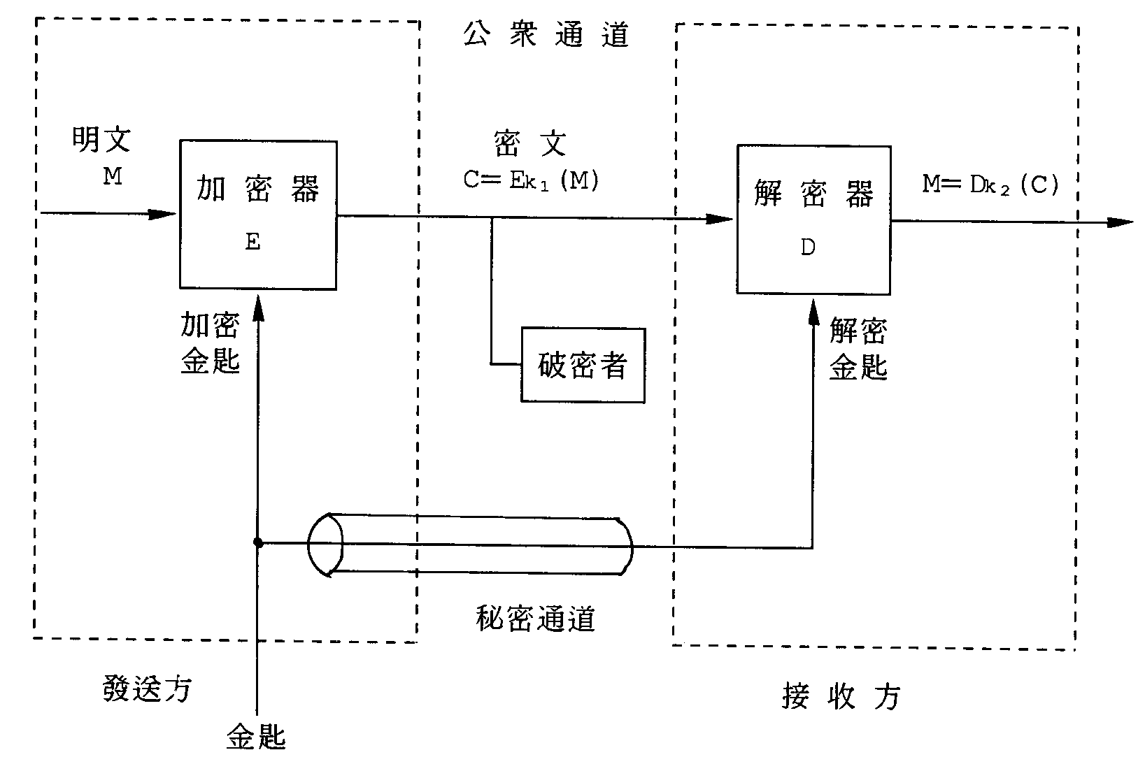
秘密金匙及公開金匙密碼系統
典型的密碼系統中，若加密金匙k₁祇有合法的發送方知道，則此密碼系統稱為秘密金匙密碼系統(private key cryptosystem)
秘密金匙密碼系統

Slide 11
一般而言，秘密金匙密碼系統中之加密金匙k₁及解密金匙k₂，具有下列特性：知道k₁即知道k₂，反之亦然。在很多情況下k₁=k₂ ，因此又稱對稱金匙密碼系統(symmetric key cryptosystem)或單一金匙密碼系統(one-key cryptosystem)，又可稱傳統密碼系統。
  軍事上，外交和商業上的應用均採用此系統，以保護其機密資訊。
安全的秘密金匙密碼系統，可達下列功能：
  (1)保護資訊機密：明文經加密後，除非擁有解密金匙k₂(或加密金匙k₁)，外人無從了解其內容

Slide 12
  (2)鑑定發送方之身份：接收方任意選擇一亂數r,請發送方加密成密文C,送回給接收方。接收方再將C解密，若能還原成原來的r,則可確知發送方的身份無誤，否則是第三者冒充
  (3)確保資訊完整性：在許多不需要隱藏資訊內容，但需要確保資訊內容不被更改的場合時，發送方可將明文加密後的密文附加於明文之後送給接收方。接收方可將附加之密文解密(或將明文加密成密文)，然後對照是否相符。若相符則表示明文為正確，否則有被更動之虞
秘密金匙密碼系統具有下缺點：
  (1)收發雙方如何獲得其加密金匙及解密金匙？
    屬於金匙分配問題，若收發雙方互不認識時，此問題尤其嚴重，一般雙方有一條安全通道來傳遞金匙

Slide 13
  (2)金匙的數目太大：若網路中n人，則每一人必須擁有n-1把金匙，網路中共需要n(n-1)/2把不同的金匙。n=1000,c(n,2)=499500
  (3)無法達到不可否認性服務：由於發送方與接收方都知道對方的金匙，因此發送方可在事後否認他先前送過的任何資訊，因為接收方可以任意地偽造或竄改。而第三者並無法分辨是發送方抵賴送過的資訊，或是接收方自己捏造的。
1975年Diffie思考下列問題：
  (1)是否以前從未見過的二人，可以使用秘密金匙密碼系統，從事秘密通訊？換言之，從來未見過面的二人是否可利用公眾通道，以獲得二人共同的秘密金匙

Slide 14
  (2)是否一種純粹是數位電子的訊息，可以向其他人證明此訊息確實是發送自某人。就像是某人在合約上簽名，而接收者可以保持此合約，在日後向他人證明一樣
1976年公開金匙密碼系統誕生
  上鎖與開鎖的經驗：上鎖時不需要鑰匙，開鎖才需要
  將加密金匙k₁與解密金匙k₂分開，使得若知道k₁還是無法得知k₂，那我們就可將k₁公開，但只有接收方一人知道k₂
  在此情況下，任何人均可利用k₁加密，而祇有知道k₂的接收方才能解密，或是祗有接收方一人才能加密，任何人均能解密

Slide 15
加密金匙k₁與解密金匙k₂不同，又稱雙金匙密碼系統(two-key cryptosystem)或非對稱密碼系統(asymmetric cryptosystem)、公開金匙密碼系統
Diffie和Hellman在1976年提出公開金匙系統，祇是推測其存在，也解決了第一個問題
安全的公開金匙密碼系統，可達下列功能：
  (1)保護資訊機密：任何人均可將明文加密成密文此後祗有擁有解密金匙的人，才能解密
  (2)簡化金匙分配與管理問題：網路上每一人祇需要一把加密(公開)金匙及一把解密(私有秘密)金匙

Slide 16
  (3)可達到不可否認性功能：由於祇有發送方自己才擁有解密金匙，若他先用解密金匙將明文加密(簽署文)，則任何人均能用公開金匙將密文解密(驗證)成明文，並與原來明文對照。由於祇有發送方才能將明文簽署，任何人均能驗證無法偽造。因此，此簽署文，就如同發送方親手簽名一樣，具有法律效力，日後有爭執時，第三者可以做出正確的判斷
    此為數位簽署(簽名)
    數位簽署可以達到資訊的鑑定性、完整性及不可否認性，但無法達到秘密性。

Slide 17
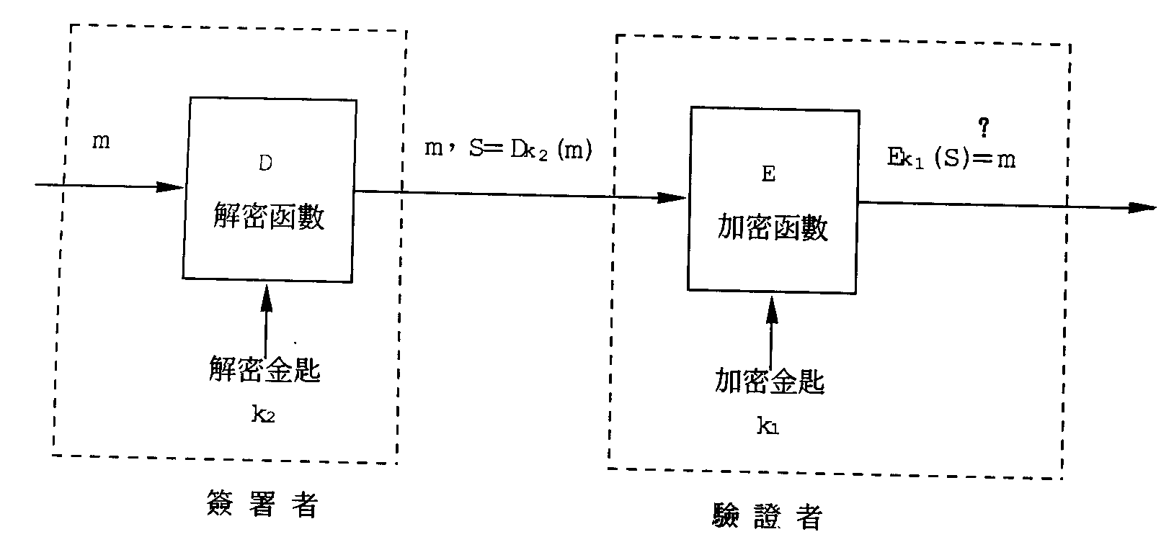
數位簽署方塊圖
數位簽署和公開金匙密碼系統之差異：
  密碼： D_{k2}(C)=D_{k2}(E_{k1}(m))=m
  先加密E→再解密D→m
  數位簽署： E_{k1}(s)=E_{k1}(D_{k2}(m))=m
  先解密D→再加密E→m

Slide 18
一公開金匙系統若做為密碼系統，一般無法做為數位簽署，反之亦然。祇有很少數的系統可同時做為密碼系統和數位簽署
  前提是： D_{k2}(E_{k1}(m))= E_{k1}(D_{k2}(m))，即先加密後解密與先解密後再加密其結果一樣，具有交換性，如RSA系統
公開金匙系統缺點：
  加解密運算複雜且速度緩慢
    RSA:公開金匙系統 50K位元/sec
    DES:秘密金匙系統 45M位元/sec (約差1000倍)
混合型密碼系統：混合上述二類系統

Slide 19
理論安全及實際安全
密碼系統之安全性很難用理論證明，即證明其為安全很難，但若此系統不安全，則證明其為不安全很容易
1949年Shannon討論密碼系統的安全性：
  (1)當破密者有無限制的時間與計算能力，對密文加以分析時，一個密碼系統最多能有多少安全性呢？
  (2)當破密者在有限的時間及計算能力，對密文加以分析時，一個密碼系統是否足夠安全？

Slide 20
理論安全：(絕對安全)
  不管破密者截獲多少密文C，並加以分析，其結果是與直接猜明文m是一樣的
  如：XOR 密文C=m⊕k，明文m和加密金匙k均為n位元且互相獨立，當我們收到密文C，如1011，並加以分析時，發現所有16種可能的明文，均可經由加密金匙k加密成密文，因此，對明文的了解與直接用猜的是一樣的
Shonnon證明理論安全必須：
  加密金匙的長度大於或等於明文的長度
  金匙祇用一次，用完即丟(一次活頁，one-time pad)

Slide 21
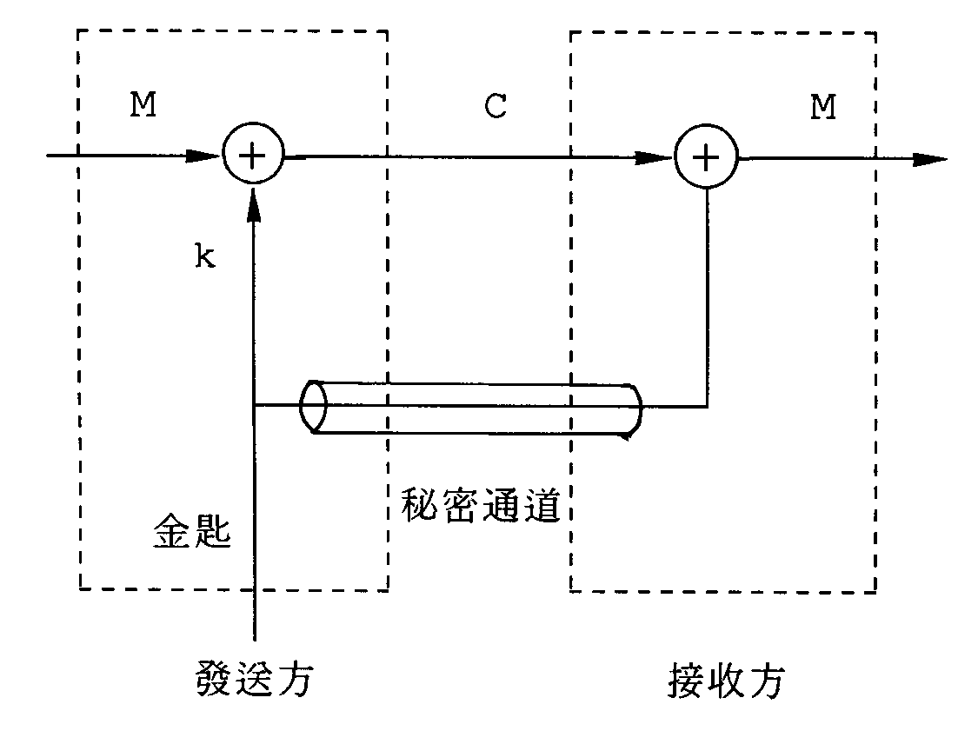
達到理論安全的簡單秘密金匙密碼系統

Slide 22
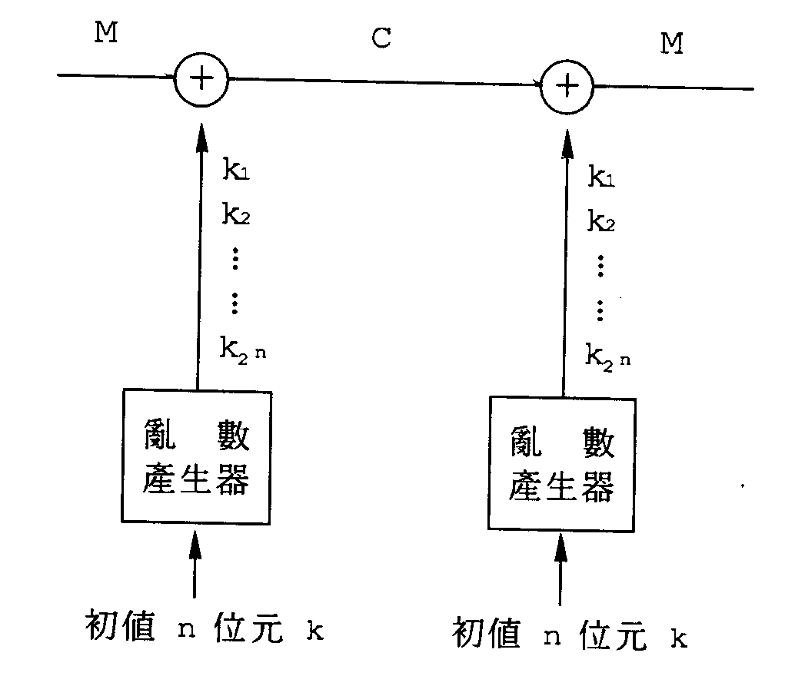
無法達到理論安全的例子
串流密碼系統：明文之位元串與亂數產生器經過適當的運算而得到密文
  猜對明文m之機率：2^{-2n}
  猜對金匙k之機率：2^{-n}

Slide 23
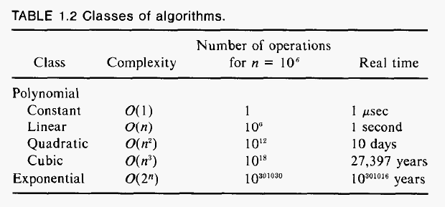
工作持徵W(n)：所有破解此密碼系統方法中最佳方法所需的最少次數
  若一系統之W(n)大到使得具有有限計算能力及記憶體的破密者，無法在合理的時間內破解此系統，則此系統即可稱為實際安全(practical security)或計算上安全(computational security)
每秒計算10⁶次，在不同n時所需計算的時間

Slide 24
W(n)無法用理論求出
W_{h}(n)：歷史工作特徵(historical work characteristic)，已知n位元密文時，人們所知最好的攻擊法，來破解此系統所需的計算量， 所以W_{h}(n) ≥W(n)
  我們說一密碼系統為安全時，指的是其W_{h}(n)大到無法在合理的時間內被破解
  若一密碼系統之W_{h}(n)很小，而又可被破密者找到其破解法，則稱此密碼系統被破解(即不安全)

Slide 25
單向函數及單向暗門函數
單向函數：滿足
  (1)對於所有屬於f之任一定義域x，可以很容算出 y=f(x)
  (2)對於幾乎所有屬於f之範圍的任一y，則在計算 上不可能求出x，使得y=f(x)
  x y
單向暗門函數：F為可送函數，滿足
  (1)對於所有屬於F之定義域的任一x，可以很容易算出y=F(x)
f

Slide 26
  (2)對於幾乎所有屬於F之範圍的任一y，則在計算上除非獲得暗門，否則不可能求出x，使得
  x=F⁻¹(y)，F⁻¹為F之逆函數。但若有一額外資料z(稱為暗門)則可以很容易求出x=F⁻¹(y)
例子：太平門
  旅館之太平門為防範火災或緊急事件，必須允許任何在旅館內之人，很容易打開跑出門外。但為防範歹徒，必須使任何人無法由太平門外進入旅館內，此太平門可稱為單向門
  若太平門有鑰匙孔，允許特有鑰匙的人由門外進入，則此門可稱為單向暗門，其鑰匙即為暗門

Slide 27
Diffie 和 Hellman認為，若單向暗門函數F存在，則任何單向暗門函數F均可用來設計公開金匙密碼系統
  因為任何人均可將明文x，經F(公開金匙)加密得到密文y=F(x)，而任何人均無法由密文求得明文
  但擁有解密金匙(暗門z)的接收方，卻可以很輕易由密文y解出明文x
單向函數本身在密碼學領中用處並不大， 1985年ElGamal 證明若單向函數滿足交換性，亦可用來設計公開金匙密碼系統
  F是將Z映至Z之函數集合 F_{x}(F_{y}(z))=F_{y}F_{x}(z))

Slide 28
例子：(單向函數)
  y=f(x)=x^{n}+a_{n-1}x^{n-1}+…+a₁x+a₀ mod p
  給予a₀,a₁,…,a_{n-1},p,x,求y
  y=f(x)=((…(x+a_{n-1})x+a_{n-2})x+…+a₁)x+a₀ mod p
  需n個乘法，n-1個加法
  給予a₀,a₁,…,a_{n-1},p,y,求x
  需n²(log₂p)²次乘法，因此比由x求y難
離散對數問題（DLP）
  質數p , g 是p-1的大質因數，g是整數且1<g<p-1
  y=g^{x} mod p

Slide 29
  例如，p=11,g=2
  2⁰=1 mod 11 2¹=2 mod 11
  2²=4 mod 11 2³=8 mod 11
  2⁴=5 mod 11 2⁵=10 mod 11
  2⁶=9 mod 11 2⁷=7 mod 11
  2⁸=3 mod 11 2⁹=0 mod 11
  2¹⁰=1 mod 11
  已知g,p,x求y
  需⎣log₂x⎦+w(x)-1個乘法
  w(x)：用二進位法中所有1的個數
  x=15=1111₂,g¹⁵=(((g)²⋅g)²⋅g)²⋅g mod p,
  共3+4-1=6次乘法

Slide 30
  已知g,p,y求x
  最快方法需L(p)=e^{(ln p ln ln p)0.5}
  當p=512, L(p)=2²⁵⁶≈10⁷⁷
分解因數問題
  給一大的奇數，欲判斷其是否為質數
  ⎣log₂p⎦ ⁴
  給二個大質數p和q，欲求其乘積n=p⋅q
  一次乘法
  給n，欲分解n求得確實的p及q，稱為分解因數問題
  e^{c(ln n ln ln n)0.5}

Slide 31
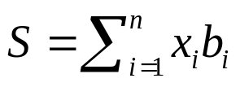
迷袋問題(knapsack problem)
  給有限個自然序列集合B=(b₁,b₂,....,b_{n})及二進位序列x=(x₁,x₂,....,x_{n})且x∈{0,1},
  欲求出
  需n-1次加法
  已知B,S,求x
  需2^{n/2}次加法
單向暗門函數
  (a)因數分解問題：將一已知自然數分解為質因數之乘積
    若已知11102489為二質數之乘積且得知φ(11102489)＝11095824，那麼很快可將該整數因數分解?

Slide 32
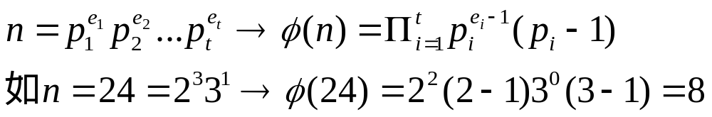
  說明：(暗門為φ(n))
  n=11102489=p×q
  φ(n)=(p-1)(q-1)=pq-p-q+1=(n+1)-(p+q)
  p+q=(n+1)- φ(n)=11102490-11095824=6666
  已知pq,p+q去求p,q
  p+q=6666,pq=11102489
  p(6666-p)=11102489 ⇒ p²-6666p=11102489
  p²-6666p-11102489=0
  得p=3253,q=3413或p=3413,q=3253
  所以，n=11102489=3253 × 3413

Slide 33

迷袋問題(knapsack problem)
  給有限個自然數的序列集合B=(b₁,b₂,....,b_{n})及一整數S，是否存在一序列集合x=(x₁,x₂,....,x_{n}) 且x∈{0,1}, 使得
  超增序列：一由小到大排列之有限個自然數的序列集合B=(b₁,b₂,....,b_{n})之中，如果滿足下式，則可稱為超增序列，對所有b_{j}(j>1)，
    例如：B={1,2,5,9,19,38,75,151}為一超增序列。
Merkle-Hellman密碼系統
  (1)找出一超增序列B={137, 314, 1523, 2036, 5247, 10388, 24536, 54321}
  (2)隨機找出一整數N，N=743255

Slide 34
  (3)隨機找出一整數W=142857, gcd(142857,743255)=1,並求W⁻¹=166328
  (4)利用a_{i}≡b_{i}W mod N
  得A={246779, 261798, 540751, 244147, 369639, 461536, 692027, 552897}
  (5)使用者自行保存(超增序列B，整數N，W⁻¹)為秘密金匙，序列A為公開金匙
  (6)若有明文區塊M=01000010，則可得密文區塊C=261798+692027=953825
  即已知A,C，如何求M?
  (7)使用者保留(B,N,W⁻¹)

Slide 35
  已知C=Σx_{i}a_{i}, a_{i}≡b_{i}W mod N
  C= Σx_{i}b_{i}W
  C′=CW⁻¹=Σx_{i}b_{i}WW⁻¹=Σx_{i}b_{i}
  再由B就很容易解出x_{i}
  先計算C′=CW⁻¹ (mod 743255)
  =953825 ⋅ 166328 (mod 743255)
  =24850
  去查B， 24850-24536=314
  314-314=0
  所以，M=01000010

Slide 36
指數函數
指數函數：E_{x}(g)=g^{x} mod p
  p:為質數,G={1,2,...,p-1},g∈G,x:所有可能的整數
特性：
  (1)週期性
  序列：< E_{x}(g)>={g⁰,g¹,g²,…}為g所產生的序列
  g^{x}不可能不重覆， 所以為週期性函數
  存在最小正整數T，使得E_{T}(g)=g^{T}=1=g⁰,
  T稱為g在G中的序(order)
  (費瑪小定理：T必定可整除p-1)

Slide 37
  例子：p=11 , g=2
  序列：< E_{x}(g)>={2⁰,2¹,2²,…}
  ={1,2,4,8,5,10,9,7,3,6,…}
  2⁰=1 mod 11 2¹=2 mod 11
  2²=4 mod 11 2³=8 mod 11
  2⁴=5 mod 11 2⁵=10 mod 11
  2⁶=9 mod 11 2⁷=7 mod 11
  2⁸=3 mod 11 2⁹=6 mod 11
  2¹⁰=1 mod 11
  所以，T=10

Slide 38
  (2)原根(primitive root)
  若g(∈G) 之序T=p-1，則稱g為模p之原根
  即<E_{x}(g)>序列具有最大週期
  可證對於所有質數p，其原根必定存在
  g為模p之原根且a和p-1互質時⇒gª mod p亦為原根
  模p之原根個數為φ (p-1)：不大於p-1，且與p-1互質之正整數個數
  例子：p=11 , g=2
  φ(11-1) =φ(10)={1,3,7,9}之個數=4
  所以有4個原根

Slide 39
  2¹=2 2³=8 2⁷=7 2⁹=6(因此2,8,7,6為模11之原根)
  5⁰=1 5¹=5 5²=3 5³=4 5⁴=9 5⁵=1
  8⁰=1 8¹=8 8²=9 8³=6 8⁴=4 8⁵=10 8⁶=3
  8⁷=2 8⁸=5 8⁹=7 8¹⁰=1
  (3)交換率
  E_{x}(E_{y}(g))=E_{x}(g^{y})=(g^{y})^{x}=g^{yx}
  E_{y}(E_{x}(g))=E_{y}(g^{x})=(g^{x})^{y}=g^{xy}
  (4)非對稱性
  E_{x}(-g)=(-g)^{x}=(-1)^{x} g^{x}
  x為偶數： E_{x}(-g)=E_{x}(g)
  x為奇數： E_{x}(-g)=-E_{x}(g)

Slide 40
  (5)乘法反元素
  若T為g之序，0≤x<T,
  E_{x}(g⁻¹)=g^{-x}=1⋅g^{-x}=g^{T} ⋅ g^{-x}=g^{T-x}=E_{T-x}(g) 另外， g⁻¹=g^{T-1}=g^{p-1-1}=g^{p-2} mod p
  (6)乘法性
  E_{x}(g₁) E_{x}(g₂)= g₁^{x}⋅g₂^{x}=(g₁g₂)^{x}=E_{x}(g₁g₂)
  (7)可逆性
  若T為g之序，且x⁻¹為x在模T之乘法反元素
  即x⁻¹x=1 mod T
  E_{x}(E_{x-1}(g))=E_{x-1}(E_{x}(g))= g^{x}⋅g^{x-1}=g mod p

Slide 41
  (8)快速指數運算演算法存在
  E_{x}(g)= g^{x} =(…((1⋅ g^{xn-1})²⋅g^{xn-2})²...)² ⋅g^{x0}
  x=位元表示(x_{n-1},x_{n-2},.....,x₀)
  (9)安全性
  給g,p,y,求x，使得y= E_{x}(g)= g^{x} mod p
  此為解離散對數問題，至今尚無有效率的方法解此問題

Slide 42
密碼協定介紹及分析
密碼協定：指在大型公眾網路上，多人藉著協定，以達到秘密資訊的交換，及確定資訊完整性的方法
  (1)金匙分配系統(KDS, Key Distribution System)
  目的：使未曾謀面的兩人能共享(分配)一秘密金匙
  CKDS：能使多人(超過二人)同時共享一秘密金匙，稱為會議金匙分配系統(Conference-KDS)
  (a)有第三者協助
    第三者必須是可信賴的，稱為可信賴的金匙分配中心（TKDC,Trusted-Key Distribution Center）

Slide 43
    TKDC與每位使用者均已共用一秘密金匙K_{ic}且有一加密函數E及解密函數D存在
  (b)沒有第三協助：PKDS
  (2)利用TKDC的金匙分配系統
  1.當使用者i欲與網路中另一使用者j秘密通訊時，使用者i向TKDC提出其欲與使用者j秘密通訊之需求，此要求為明文型式或利用K_{ic}加密之密文型式
  2.TKDC任意選擇一新的亂數Z_{ij}當做使用者i和j間之秘密金匙，並分別將使用者i和j之身份碼ID_{i}及ID_{j}放在Z_{ij}之前端，形成Z_{i}=ID_{i} || Z_{ij}及Z_{j}=ID_{j} || Z_{ij}，TKDC接著利用金匙K_{ic}將Z_{i}加密成密文送給使用者i，同時利用金匙K_{jc}將Z_{j}加密後送給使用者j

Slide 44
  3.使用者i及j分別將TKDC送來之密文解密成明文之Z_{i}及Z_{j}，由於i和j之秘密金匙Z_{ij}分別為Z_{i}及Z_{j}之一部份，他們可利用Z_{ij}做為以後秘密通訊之加解密金匙
密碼系統之安全性，主宰著此協定之安全性
  密碼系統不安全→協定不安全
  安全→協定未必安全
安全性(假設密碼系統可抵抗密文攻擊)
  當第二步中TKDC利用金匙K_{ic}將Z_{ij}加密成密文送給使用者i時，若破密者祇截獲此密文時，此時協定是安全的
  若破密者同時截獲二種密文，他知道由相同明文Z_{ij}加密而來，對破密者而言可利用明文攻擊法。使用者i和j亦可對此系統攻擊獲得對方與TKDC之秘密金匙

Slide 45
  (3)公開金匙分配系統(Public-Key Distribution System,PKDS)
  TKDC分配共享金匙時，Z_{ij}可由TKDC自由選定
  PKDS中使用者i及j對於其共用金匙Z_{ij}，則無法事先選擇控制
  PKDS,F：單向函數且具交換性,g∈G為大家所接受
  1.當使用者i欲與j秘密通訊時，使用者i任選一秘密x_{i}，並利用單向函數F，求出F_{xi}(g)接著將F_{xi}(g)透過公眾網路送給使用者j
  2.使用者j亦任選一秘密x_{j}，並利用F，求出F_{xj}(g)，接著將F_{xj}(g)透過公眾網路送給使用者i

Slide 46
  3.(a)使用者i收到F_{xj}(g) 後，利用其私有秘密x_{i}求出 F_{xi}(F_{xj}(g))
  (b)使用者j收到F_{xi}(g)後，利用其私有秘密x_{j}求出 F_{xj}(F_{xi}(g))
  由於F具有交換性， 所以F_{xi}(F_{xj}(g))= F_{xj}(F_{xi}(g)) =Z_{ij} ， 此為使用者i及j之共享金匙
  安全性：
    破密者可截獲F_{xi}(g)和F_{xj}(g)，由於F是單向函數，因此無法得知x_{i}和x_{j}
  例子：p很大的質數，g為模p之原根
    1.使用者i任意選出一秘密x_{i}求出y_{i}=g^{xi} mod p， 並將y_{i}透過公眾網路送給使用者j

Slide 47
    2.使用者j亦任選一秘密x_{j}，求出y_{j}=g^{xj} mod p 並將y_{i}透過公眾網路送給使用者i
    3.(a)使用者i，求出Z_{ij}= y_{j}^{xi} mod p
    (b)使用者j，求出Z_{ij}= y_{i}^{xj} mod p
    y_{i}^{xj} =(g^{xi} ) ^{xj} =(g^{xj})^{xi} =y_{j}^{xi} mod p
  (4)三次通訊協定(Three-Pass Protocol)，Shamir提出
  單向函數，交換性，可逆性
  傳遞三次資訊(i送給j，j回送給i，i再送給j)
    交換性： F_{xi}(F_{xj}(m))=F_{xj}(F_{xi}(m))
    可逆性： F_{xi-1}(F_{xi}(g))= F_{xj -1}(F_{xj}(g))=m
  1.假設使用者i及j各自選擇其秘密為x_{i}及x_{j}，i欲送一明文m給j，則i利用單向函數求出y₁=F_{xi}(m)並送給j

Slide 48
  2.j收到y₁後，求出y₂=F_{xj}(y₁)=F_{xj}(F_{xi}(m))並回送給i
  3.i收到y₂後，求出y₃=F_{xi-1}(y₂)=F_{xi-1}(F_{xj} (F_{xi}(m))) 並將之再送給j
  由於F具有交換性及可逆性，可知
  y₃=F_{xi-1}(F_{xj} (F_{xi}(m)))=F_{xi-1}(F_{xi}(F_{xj}(m)))=F_{xj}(m)
  4.j收到y₃後，求出F_{xj-1}(y₃)= F_{xj-1}(F_{xj} (m))=m
  安全性：
    破密者在第一步中截獲y₁，由於他對m和x_{i}一無所知，無法由y₁得知m或x_{i}
    在第二步中可截獲y₂= F_{xj}(y₁) ⇒無法得知x_{j}
    在第三步中可截獲y₃=F_{xi-1}(y₂) ⇒無法得知x_{i}⁻¹
    但是一次活頁系統仍然不安全， 因為y₁=m⊕x_{i}
    y₂= m⊕x_{i}⊕x_{j}, y₃= m⊕x_{i}⊕x_{j}⊕x_{i}, 則 y₁⊕y₂⊕y₃=m

Slide 49
  即破密者截獲三個密文就可破解m
  安全的密碼系統，共不一定其密碼協定一定安全
  例子：p,q為已知（指數函數）
    1.使用者i及j任選其私有秘密金匙x_{i}及x_{j}，設x_{i}⁻¹及x_{j}⁻¹分別對應於金匙x_{i}及x_{j}之乘法反元素
    即： x_{i}x_{i}⁻¹=1 mod T x_{j}x_{j}⁻¹ =1 mod T
    使用者i首先求出y₁=m^{xi} mod p ，並送y₁給使用者j
    2.j收到y₁後，求出y₂=y₁^{xj} mod p ，並送y₂給使用者i
    3.i收到y₂後，求出y₃=y₂^{xi-1} mod p ，並送y₃給使用者j
    4.j收到y₃後，求出m=y₃^{xj-1} mod p

Slide 50
  (5)ElGamal公開金匙密碼系統
  1980年代初期，一般認為單向函數無法用來構成公開金匙密碼系統，除非是單向暗門函數
  1982年ElGamal證明若單向函數具文換性，則此單向函數即可用來設計公開金匙密碼系統
  已知F：單向函數具交換性，g∈G為大家所接受
  1.在此系統中每位使用者i均任選一私有秘密金匙x_{i}， ，並利用F及q求出其公開金匙y_{i}=F_{xi}(g)。每位使用者均將其公開金匙y_{i}放入公開檔案，此公開檔案必須適當管理，以確保此系統之安全性
  2.設使用者j欲秘密送一明文m,0≤m<p,給使用者i，j任選一亂數r，並求出

Slide 51
  C₁=F_{r}(g),C₂=mF_{r}(y_{i})
  其中，y_{i}為使用者i之公開金匙
  並將密文C=(C₁,C₂)透過公眾網路傳送給使用者i
  (上述C₂中m與F_{r}(y_{i})之運算可以為任何的線性運算，如加，減，乘，除，XOR等)
  3.使用者i收到密文C後，首先利用下式由其秘密金匙x_{i}，求出F_{r}(y_{i})
  F_{xi}(C₁)→F_{xi}(F_{r}(g))→ F_{r}(F_{xi}(g))→F_{r}(y_{i})
  接著m，可由下列運算求出：
  m=C₂ F_{r}⁻¹(y_{i})，其中F_{r}⁻¹(y_{i})為F_{r}(y_{i})在群G中之反元素

Slide 52
  例子：指數函數，存在一大質數p及模p之原根q
  1.每一使用者i任選其私有秘密金匙x_{i}，並求出其公開金匙 y_{i}=g^{xi} mod p ，並放在公開檔案中
  2.使用者j任選一亂數r，並利用使用者i之公開金匙求出C₁,C₂
  C₁= g^{r} mod p , C₂= mg_{i}^{r} mod p
  並將密文C=(C₁,C₂)送給使用者i
  3.使用者i收到密文後，利用其秘密金匙x_{i}求出
  C₁^{xi}→(g^{r})^{xi} →(g^{xi})^{r}→y_{i}^{r} mod p
  C₂(y_{i}^{r})⁻¹→(my_{i}^{r}) (y_{i}^{r})⁻¹ → m mod p
  (使用者j知道r, y_{i} ,p,g ，所以可算(y_{i}^{r})⁻¹ )

Slide 53
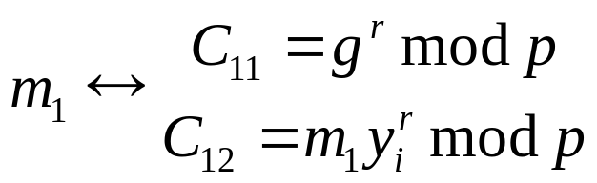

  安全性
    亂數r不可重覆使用，否則已知明文攻擊法可以成功攻擊本系統
    如r使用二次，
    若m₁為已知，則破密者可利用下式，求出m₂
  ElGamal公開金匙密碼系統現已為世界公認為最安全的公開金匙密碼系統之一

Slide 54
  特性：
    1.ElGamal系統為機率式的密碼系統
    機率式密碼系統:
      指對同一接收者之公開金匙而言，相同的明文，在不同時間加密時，可得不同的密文
      每次加密時均引進不同的亂數r，因此，其加密後之密文當然不同
    確定式密碼系統
      相同的明文在不同時間加密一定得相同的明文
    機率式密碼系統之缺點是會產生資料擴充(C₁C₂)，效率（明文長度與密文長度之比）為1/2。但安全性較好，可抵禦低熵（Low Entropy）的攻擊

Slide 55
    2.本系統加密快，但解密則較慢
    加密時，因為亂數r與明文m無關，發送方可先計算C₁及y_{i}^{r}並將之儲存，因此可加快加密運算。當明文m輸入時，僅需一次乘法即可求C₂
    解密時，需做二次指數運算

